Slide 1


EXAMPLE OF
TITLE PRESENTATION
#1to1Monaco
one-to-one-monaco.com

Slide 2
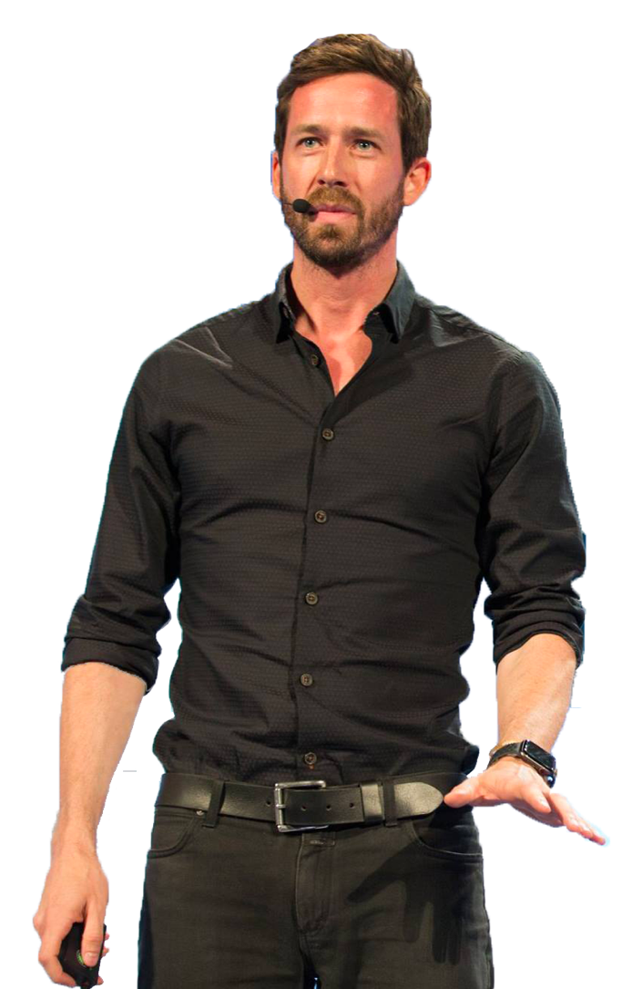
TITLE EXAMPLE
Subtitle example
Accenderat super his incitatum propositum ad nocendum aliqua mulier vilis, quae ad palatium ut poposcerat intromissa insidias ei latenter obtendi prodiderat a militibus obscurissimis.
Learn more

Slide 3
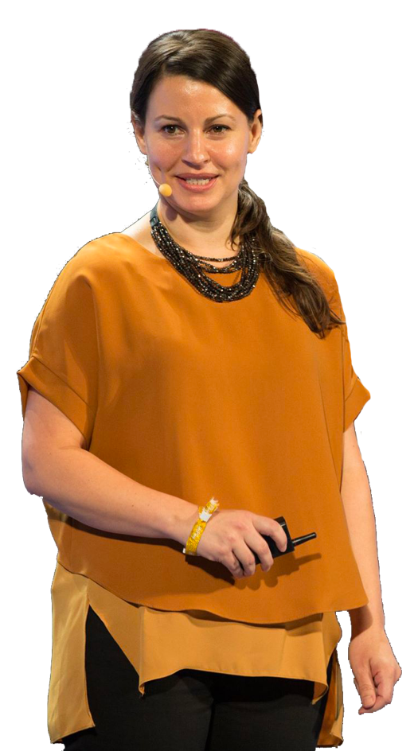
TITLE EXAMPLE
Subtitle example
Accenderat super his incitatum propositum ad nocendum aliqua mulier vilis, quae ad palatium ut poposcerat intromissa insidias ei latenter obtendi prodiderat a militibus obscurissimis.
En savoir plus

Slide 4

SLIDE EXAMPLE « STEPS »
Subtitle example
Accenderat super his incitatum propositu.
Accenderat super his incitatum propositu.
Accenderat super his incitatum propositu.
Accenderat super his incitatum propositu.

Slide 5



Subtitle example
SLIDE EXAMPLE « BACKGROUND PICS »
one-to-one-monaco.com
#1to1Monaco
one-to-one-monaco.com
#1to1Monaco

Slide 6

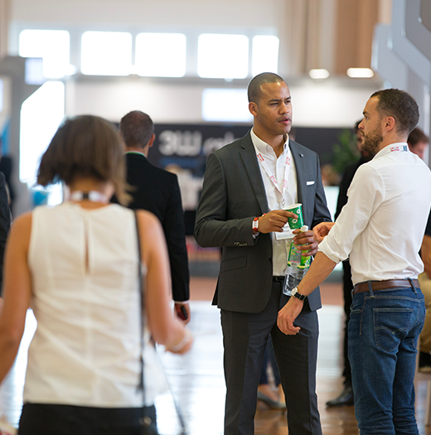
SLIDE EXAMPLE « PARAGRAPH »
TITRE DU PARAGRAPHE
Accenderat super his incitatum propositum ad nocendum aliqua mulier vilis, quae ad palatium ut poposcerat intromissa insidias ei latenter obtendi prodiderat a militibus.
Accenderat super his incitatum propositum ad nocendum aliqua mulier vilis, quae ad palatium ut poposcerat intromissa insidias ei latenter obtendi prodiderat a militibus obscurissimis.

Slide 7

Subtitle example
SLIDE EXAMPLE «CONCLUSION»
Accenderat super his incitatum propositum ad nocendum aliqua mulier vilis, quae ad palatium ut poposcerat intromissa insidias ei latenter obtendi prodiderat a militibus.
Accenderat super his incitatum propositum ad nocendum aliqua mulier vilis, quae ad. ad nocendum aliqua mulier vilis, quae ad

Slide 8
Subtitle example
SLIDE EXAMPLE « WITH HASHTAG »
#1to1Monaco
one-to-one-monaco.com

Slide 9
THANKS FOR
YOUR ATTENTION !
Sophie LACELLE
Responsable commercial & Sponsoring
sophie.lacelle@comexposium.com
Téléphone : +33 (0)1 76 77 13 90

Slide 10





Graphic Tools :

Slide 11
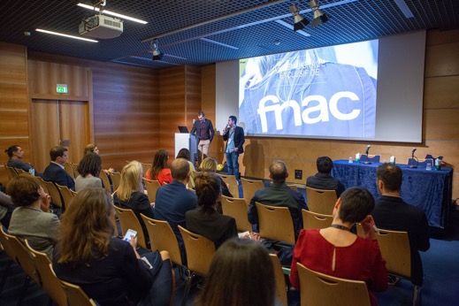
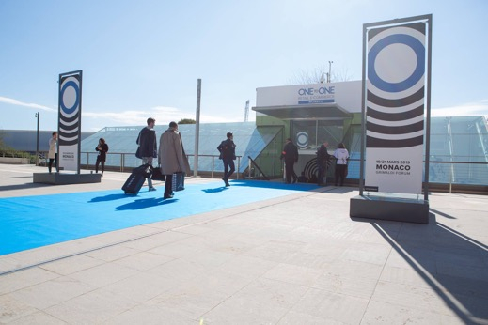
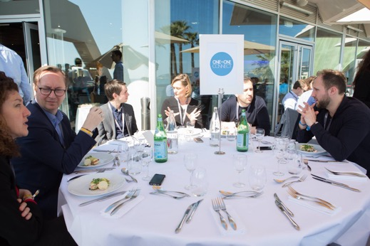
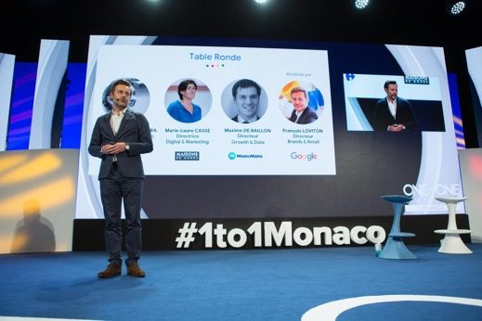
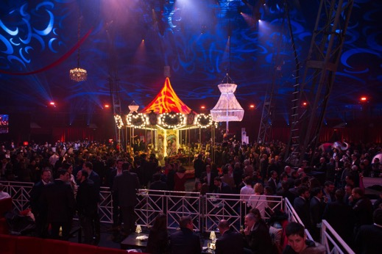

Usable Pictures :

